Slide 1

禅定空间开发汇报
移动计算方向专业实践
汇报人：王浥榕，朱绪康

Slide 2
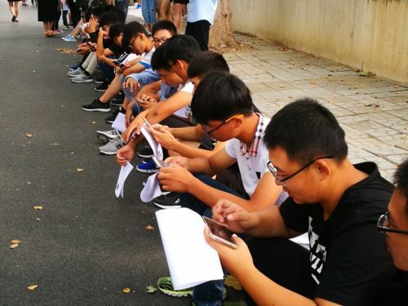
一.项目介绍
Project Introduction
为什么要做这个项目？
Why do we need to do this project?
低头族现象普遍影响效率健康，专注学习软件助力提升学习成效，保护身心健康，缓解心理压力。
帮助备考学生放下手机
激励备考学子远离手机干扰，专心致志投入学习
找个适合自己的学习搭子
寻觅一位学习伙伴，共同探索知识的海洋

Slide 3
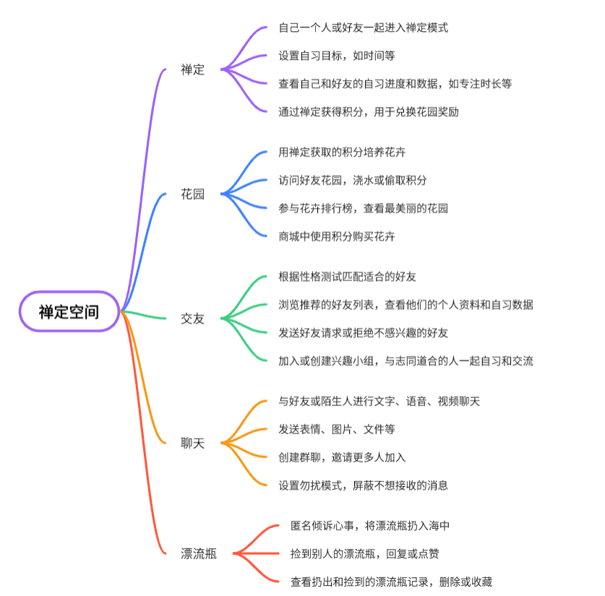

一.项目介绍
Project Introduction
王浥榕
负责制定计划并分配任务
负责android端开发
完成数据库设计
朱绪康
负责后端接口实现
负责部署到服务器

Slide 4
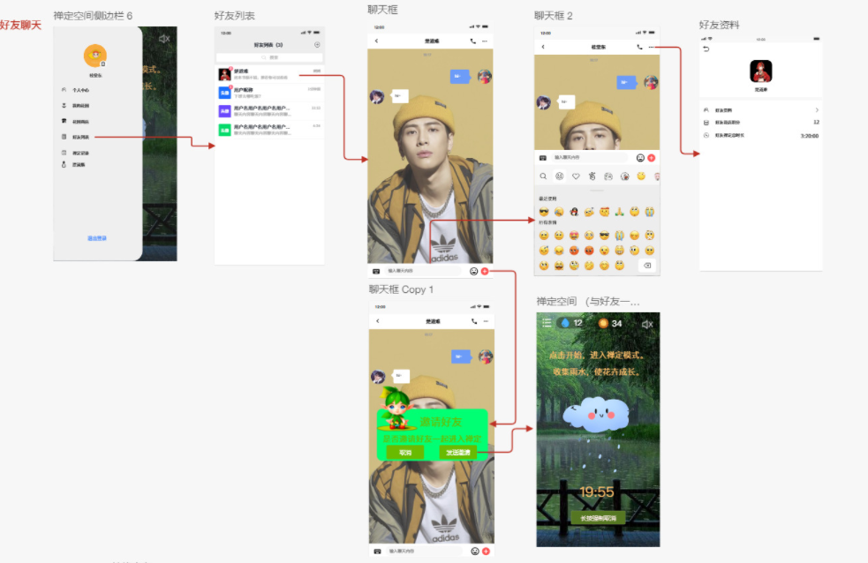
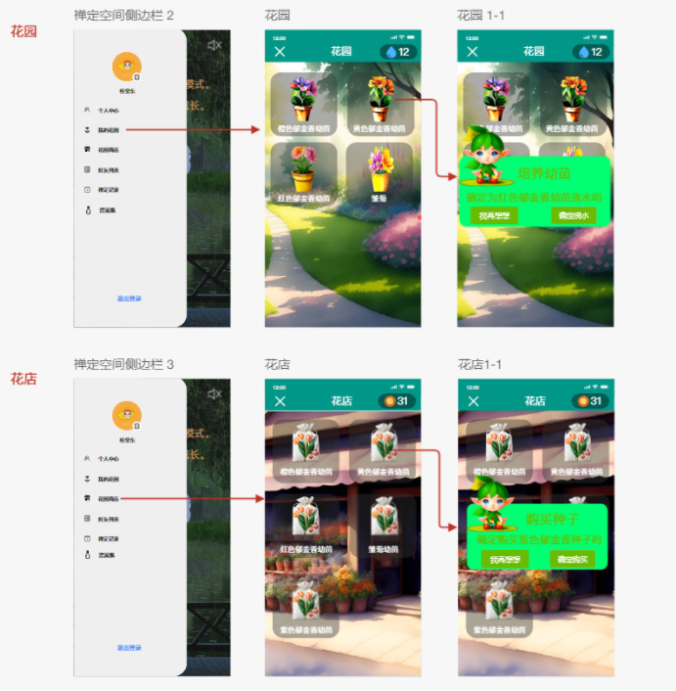
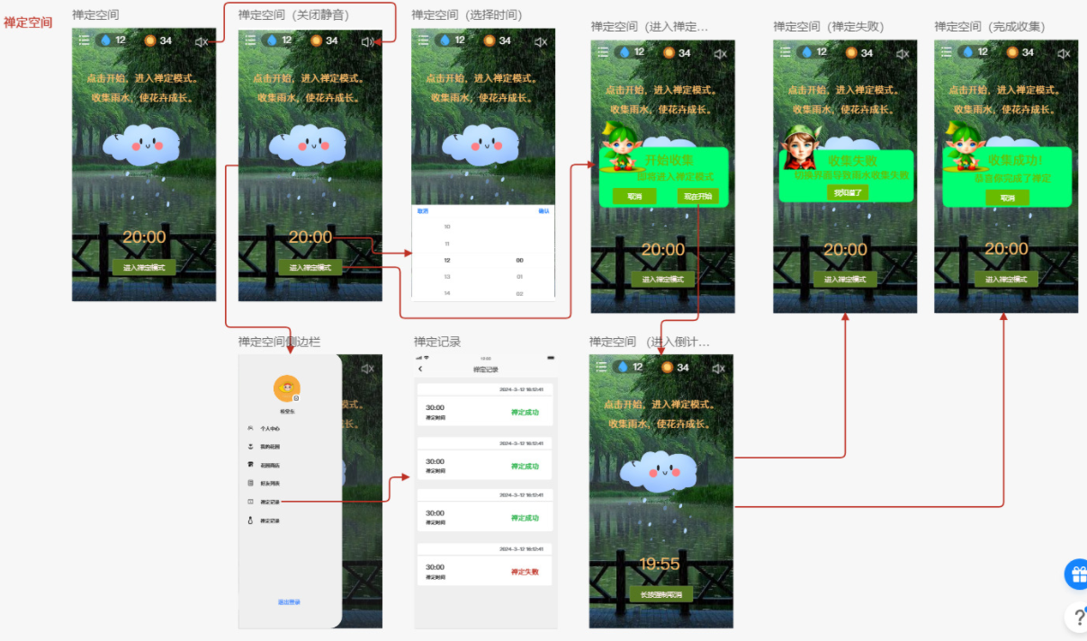
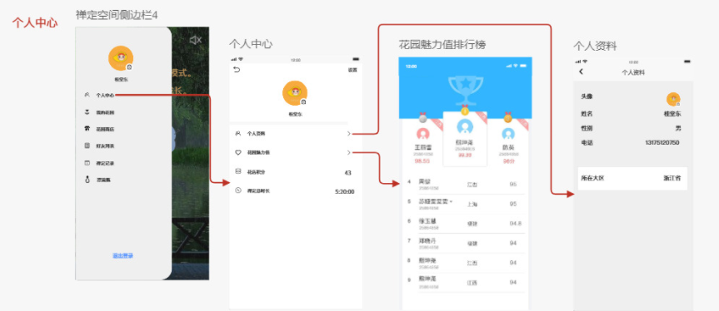
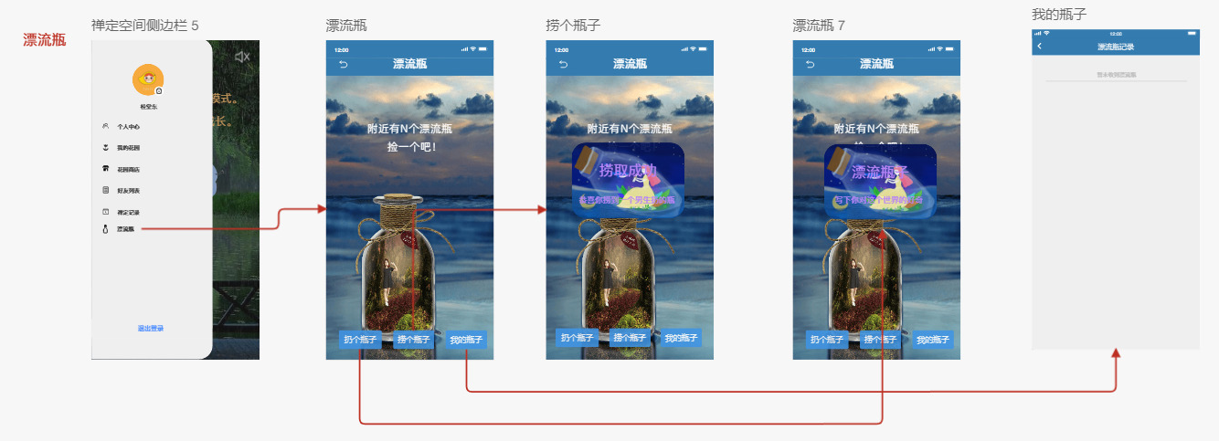
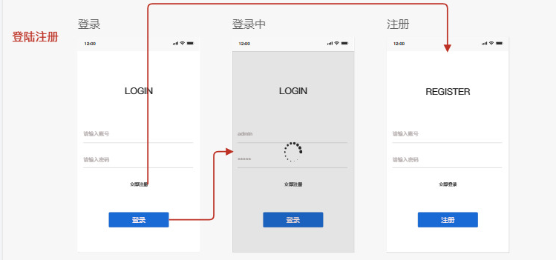
二.界面原型设计
UI Prototype Design

Slide 5
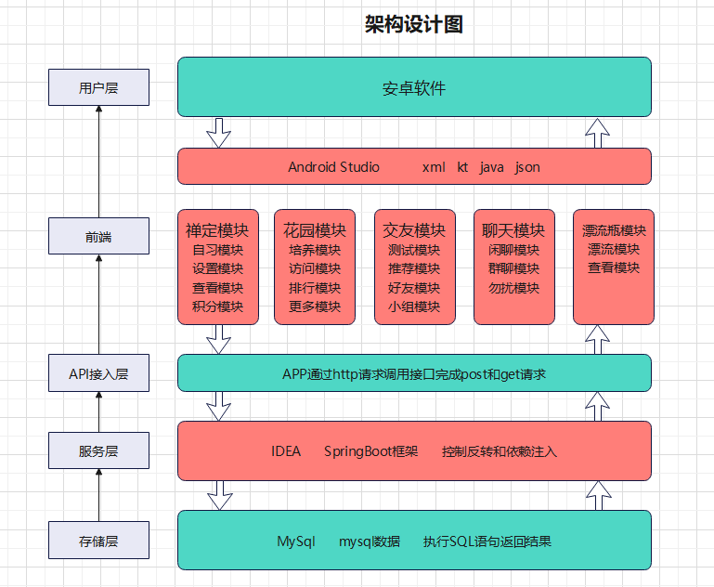
三.系统架构设计
System Architecture Design
开发 | 技术栈
前端 | Android
后端 | Java SpringBoot
数据库 | MySQL
数据库缓存 | Redis

Slide 6
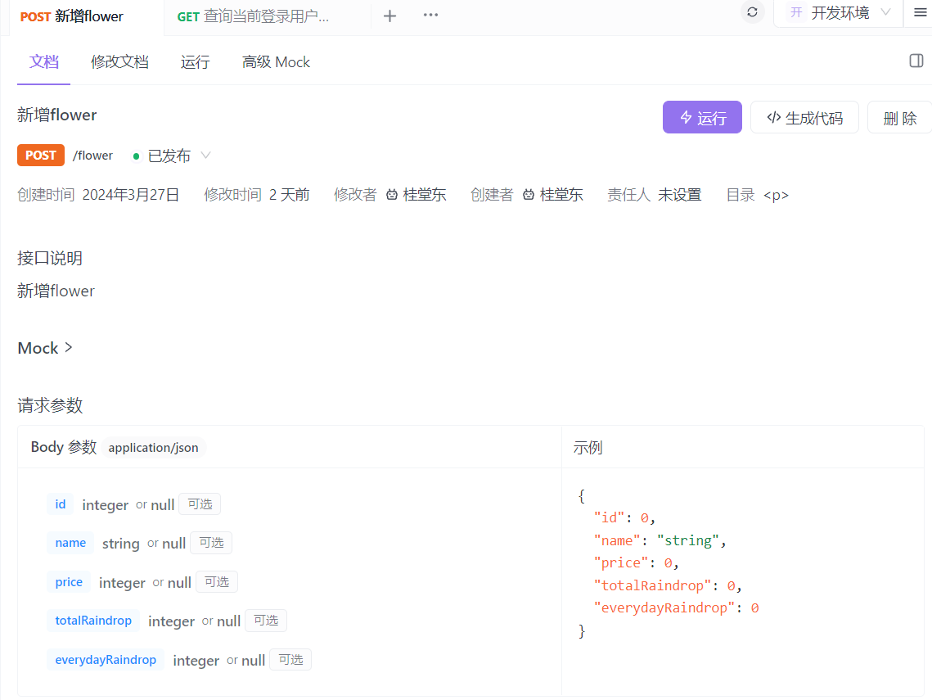
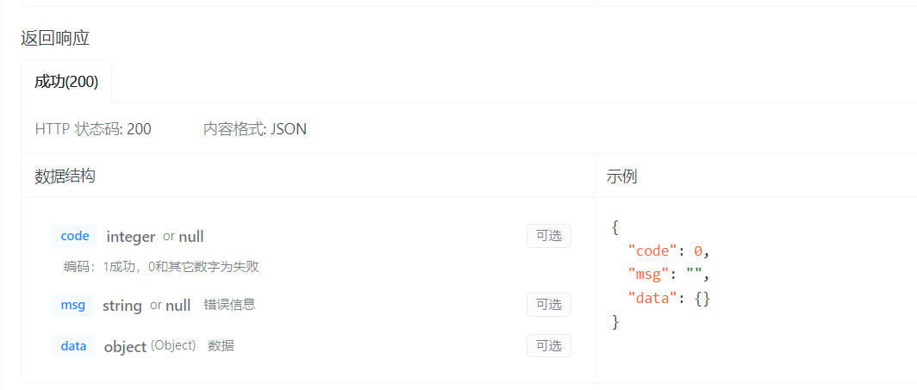
四.API设计
API Design

Slide 7
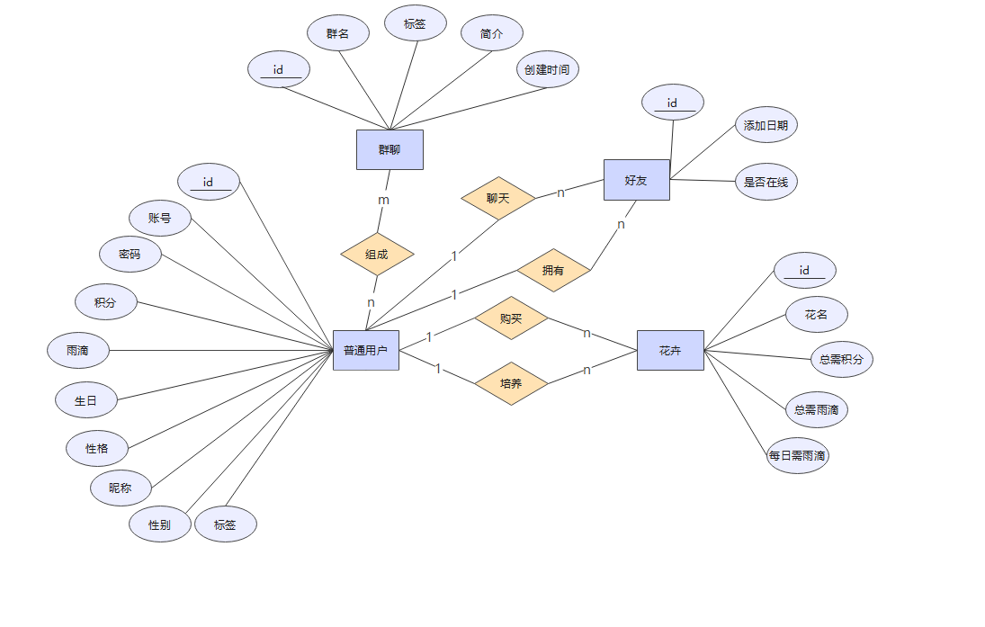
五.数据库设计
Database Design

Slide 8
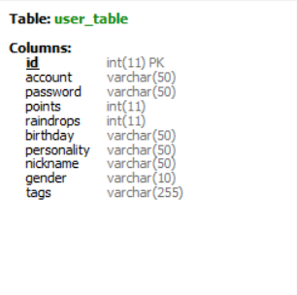
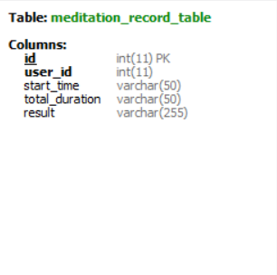
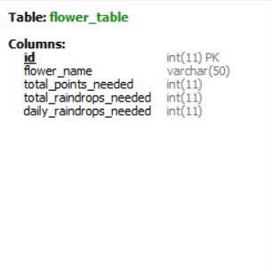
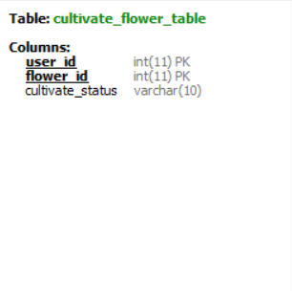
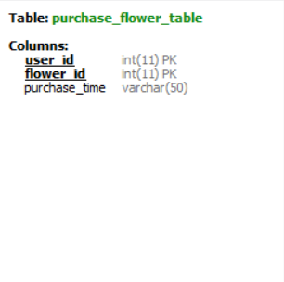
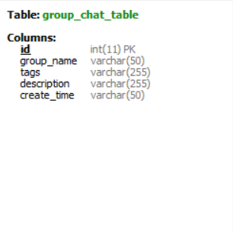
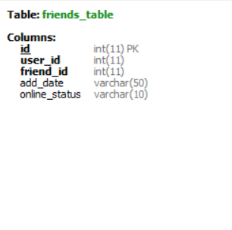
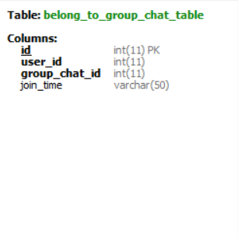
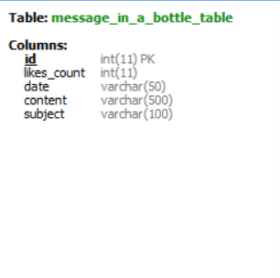
五.数据库设计
Database Design

Slide 9
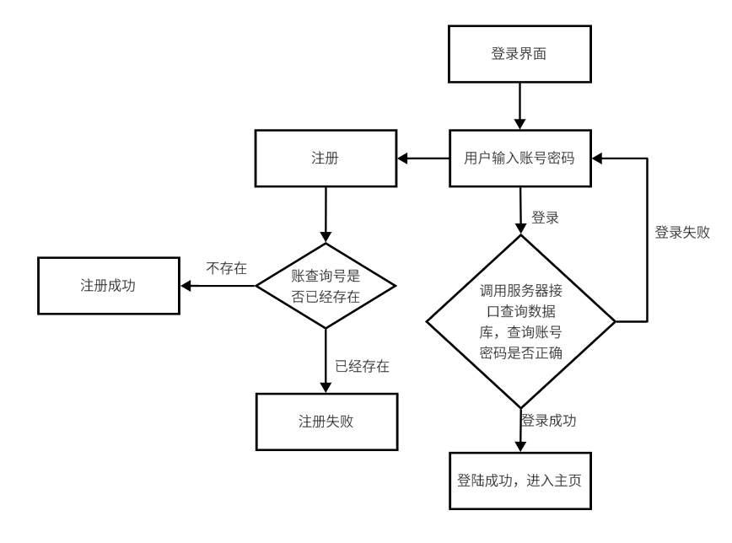
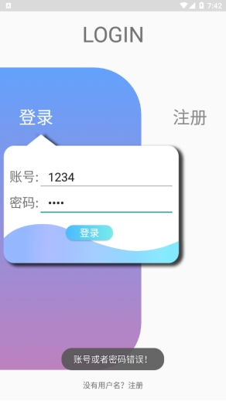
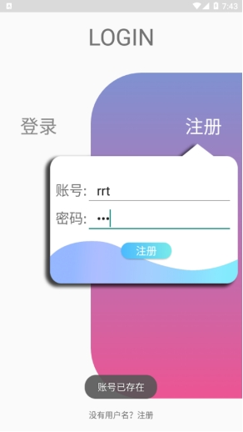
六.功能实现
Function implementation

Slide 10
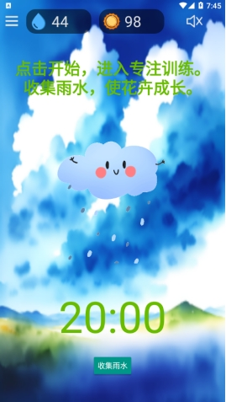
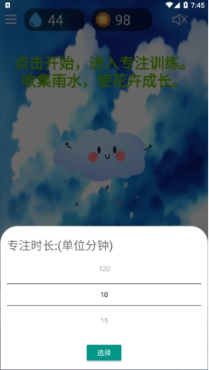
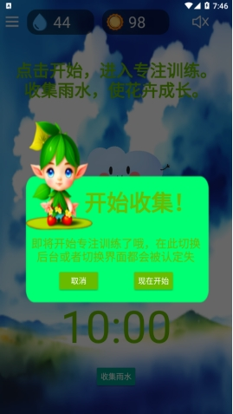

六.功能实现
Function implementation

Slide 11
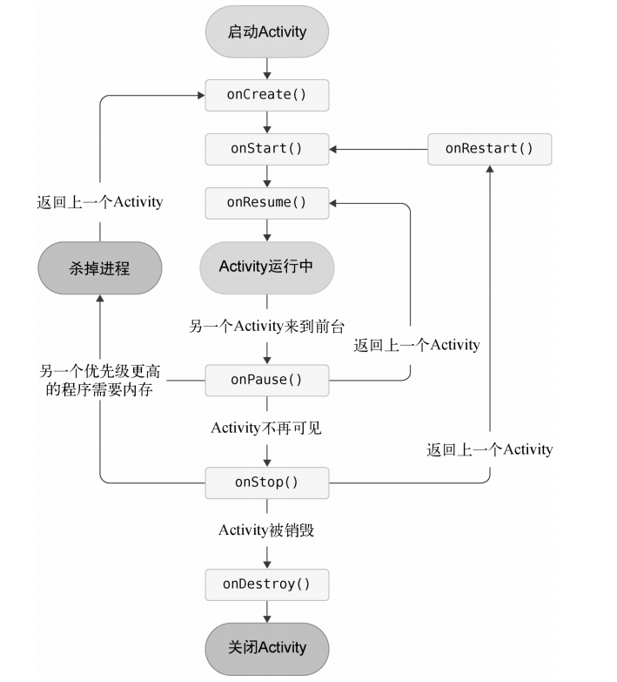
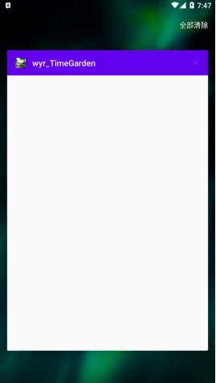
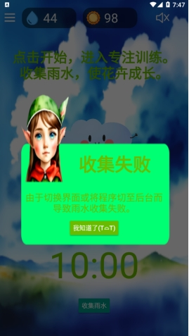
六.功能实现
Function implementation

Slide 12


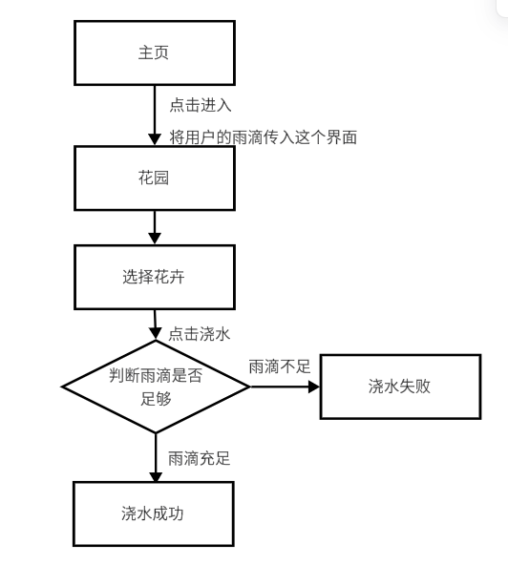
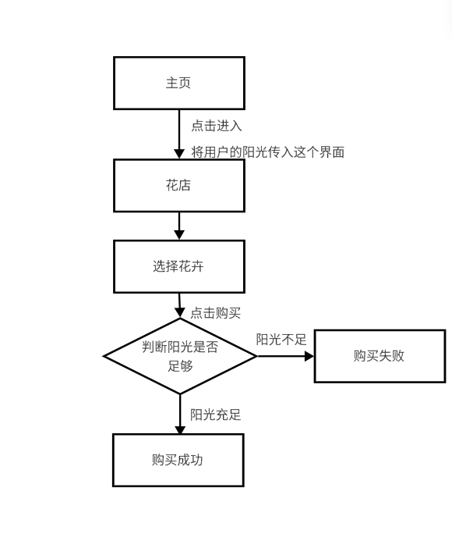
六.功能实现
Function implementation

Slide 13
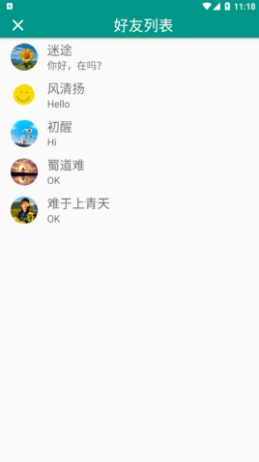
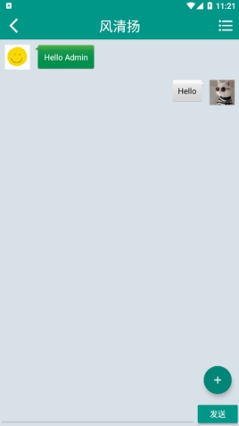
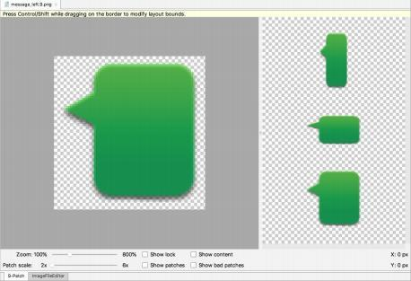
六.功能实现
Function implementation
利用以往学习的知识，自制9 - Patch图片

Slide 14
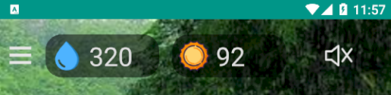
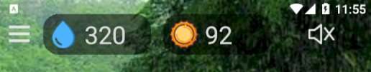
六.功能实现
Function implementation
自定义导航栏
优点：
1. 提供了简单易用的接口，方便开发者在Android应用中自定义状态栏样式。
2. 良好地封装了状态栏设置的逻辑，避免了代码重复和冗余。
缺点：
1. 只考虑了Android 5.0及以上版本的情况，对于较低版本的兼容性可能有限。

Slide 15

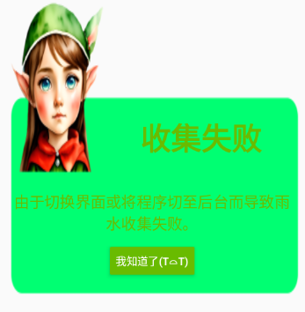
六.功能实现
Function implementation
自定义dialog
主要步骤：
1.构造函数（继承Dialog类）：接受Context对象、标题、消息内容和一个回调函数作为参数。在初始化时，设置了Dialog的样式、内容和背景，以及初始化了标题、消息和确认按钮的控件
2.初始化控件：通过findViewById方法获取Dialog布局中的TextView和Button控件，并设置它们的初始值。
3.设置点击事件：为确认按钮设置了点击事件，点击按钮时执行传入的回调函数fun1，然后关闭对话框。

Slide 16
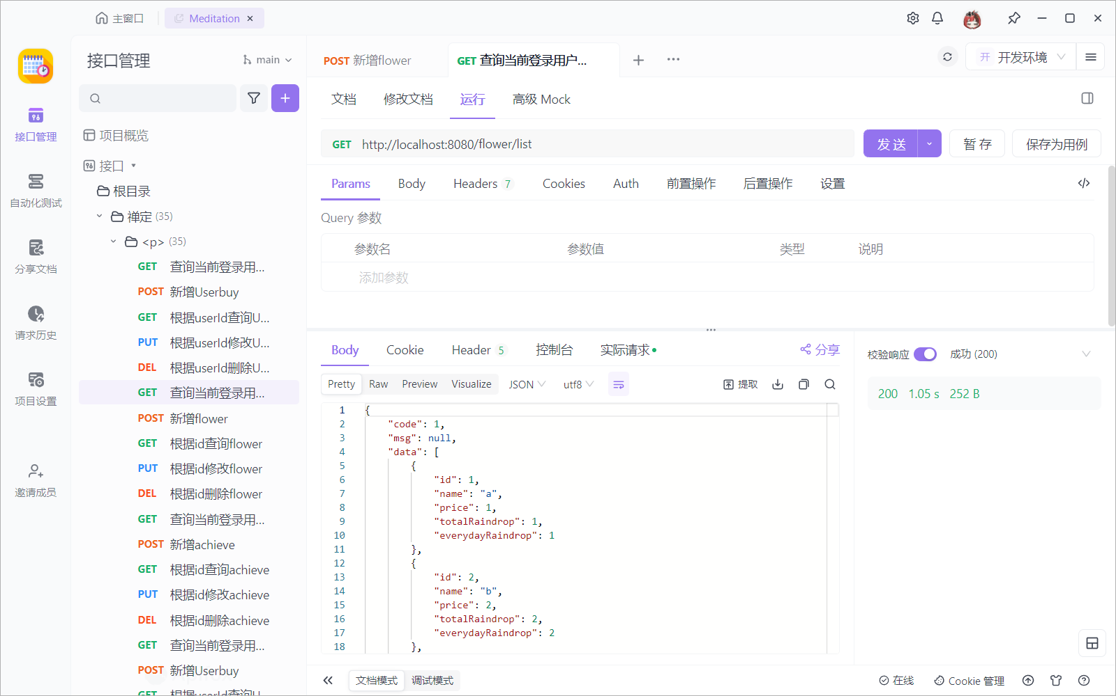
六.功能实现
Function implementation
查询当前登录用户的所有flower

Slide 17
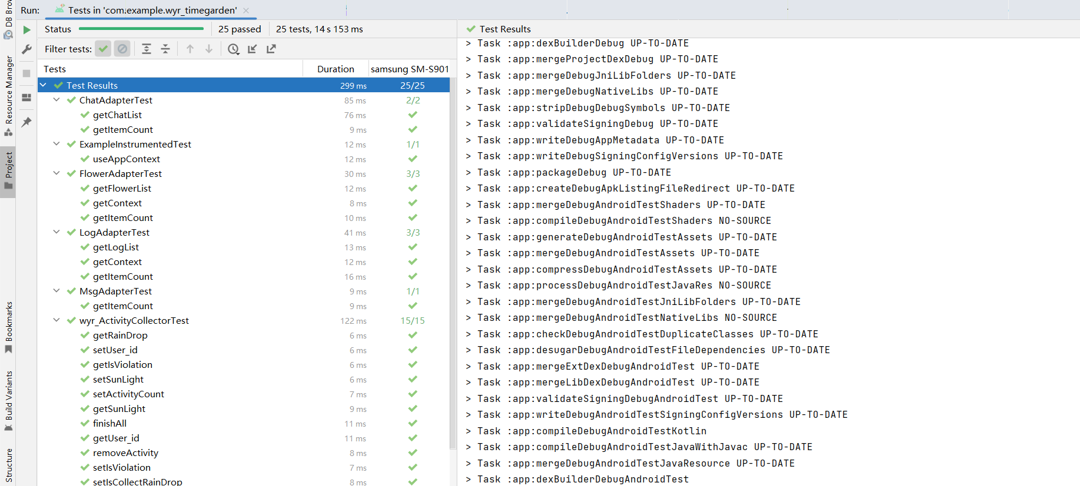
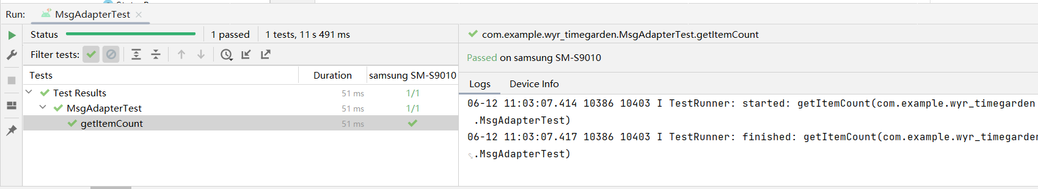
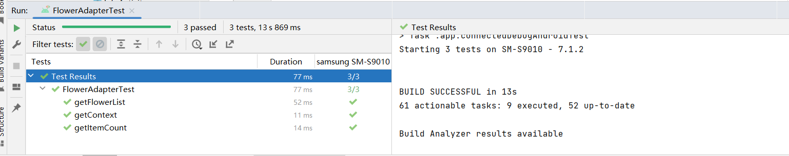
七.系统测试
Testing

Slide 18
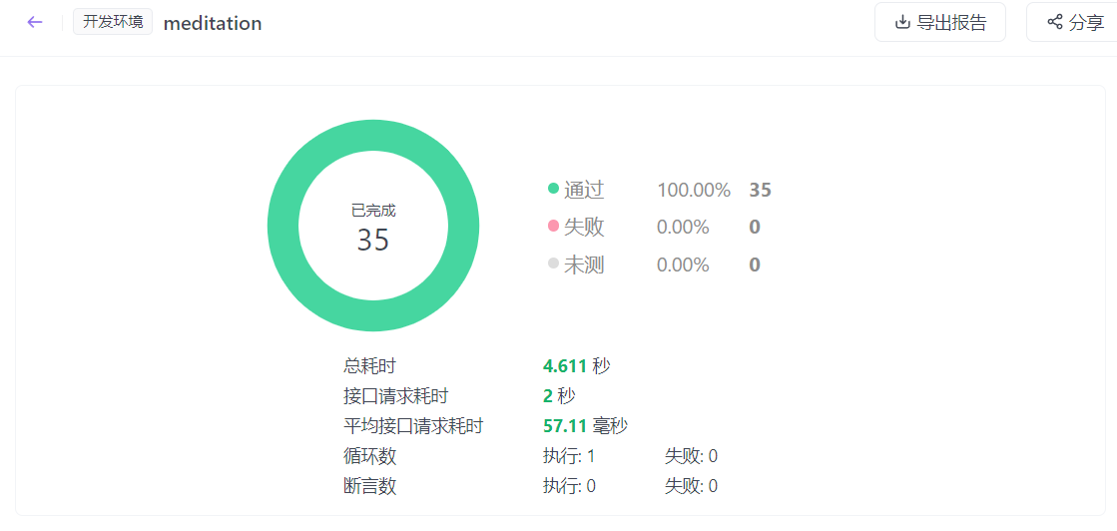
七.系统测试
Testing

Slide 19
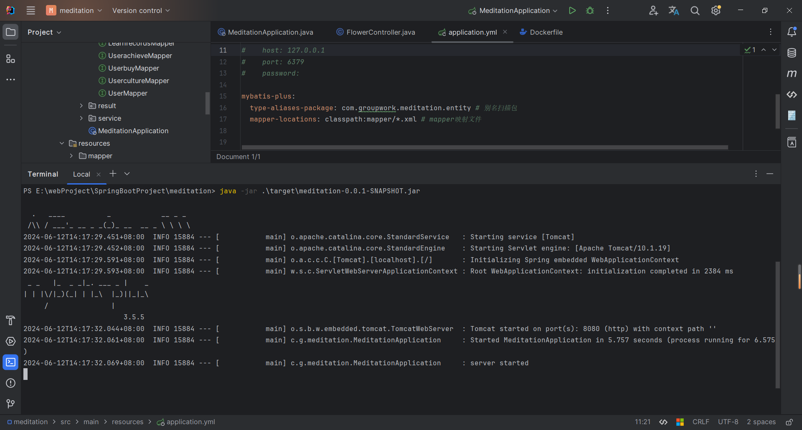
八.系统部署
System deployment

